Slide 1
Como vamos praticar?

Slide 2
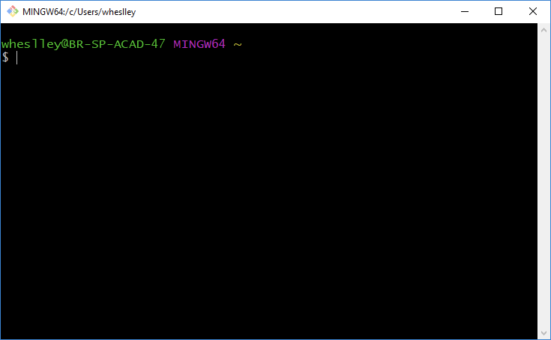
Usando Git Bash
Ao longo desta aula, vamos responder questionários nos quais teremos que copiar e colar os comandos que escrevemos no console do Git Bash:

Slide 3
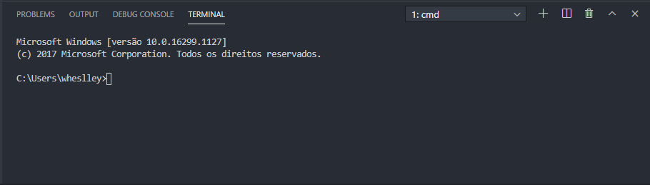
Usando o Visual Studio Code
Se for mais confortável para você, o console do Visual Studio Code poderá ser utilizado acessando Visual Studio Code > Terminal:

Slide 4

Terminal + Questionários
Assim como pediremos para copiar e colar o que está escrito no console, também pediremos para copiar e colar no questionário o que o console retorna.
Os questionários são configurados para validar se as respostas contêm ou não algumas palavras-chave e, a partir disso, verificar se as respostas estão corretas ou incorretas.

Slide 5


